Slide 1
BaskinRobbins 31 Game
베스킨 라빈스 31 게임
작성자 : 박창주

Slide 2
목차
● 개요
● 게임규칙
● 환경 설정
● 구조
● 함수
● 실행 화면

Slide 3
개요
간단한 게임 진행으로 컴퓨터와 대결을 하여 두뇌의 활성화를 목적
진행 간 요구하는 입력 값을 입력하여 단계적으로 진행 되는 게임
개발 환경 : Pycharm

Slide 4
게임규칙
게임 참여자는 차례를 정한 뒤 1~3 까지 숫자의 범위만 입력 할 수 있다.
마지막에 숫자 범위가 31을 넘어가는 쪽이 게임에서 진다.
요구한 입력 외 문자, 숫자 등을 입력했을 시 이전 실행 단계로 돌아간다.

Slide 5
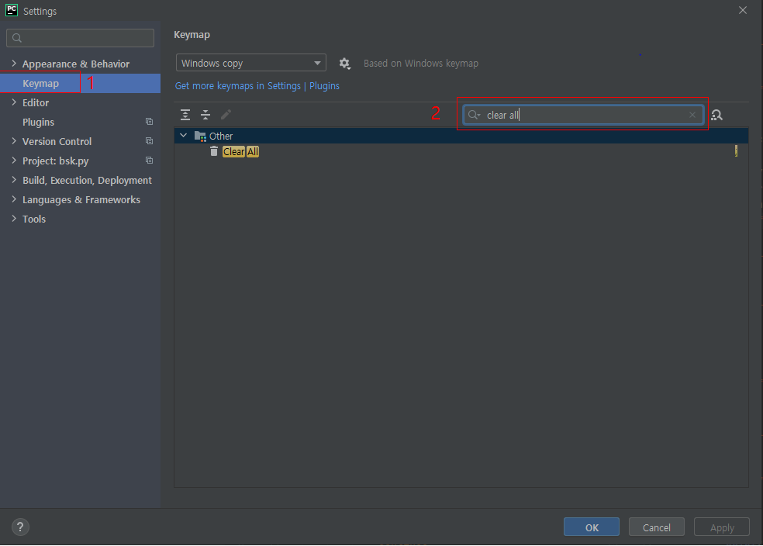
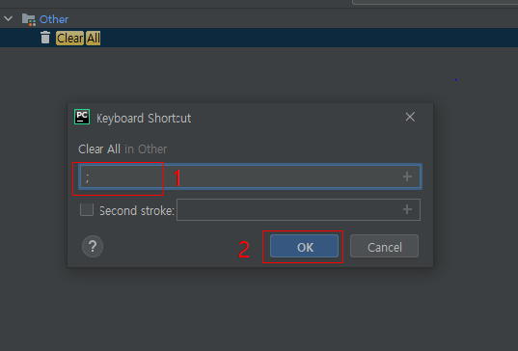
키 설정 (화면 초기화 키)
1. Pycharm 프로그램 실행 후 ctrl + alt + s 를 누른다.
2. Settings 창 내 Keymap 클릭 후 검색 창에 ‘clear all’ 입력 후 검색
3. Clear All 항목에 마우스 우 클릭 후 Keyboard Shortcut 클릭
4. Keyboard Shortcut 창에 입력 바에 ‘;’ 을 입력 후 OK 버튼 클릭

Slide 6
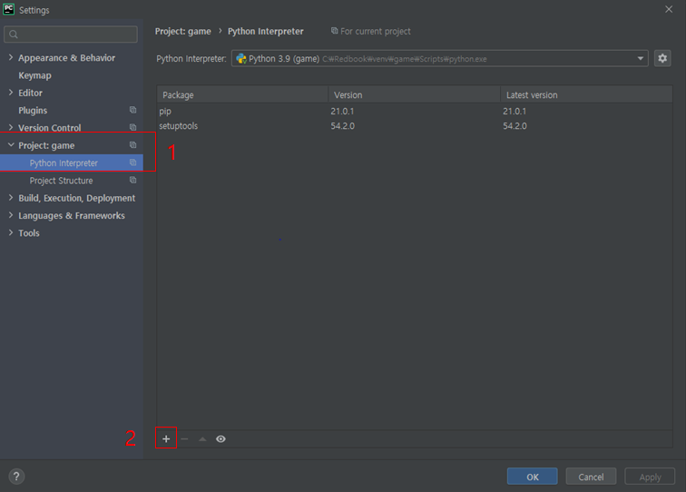
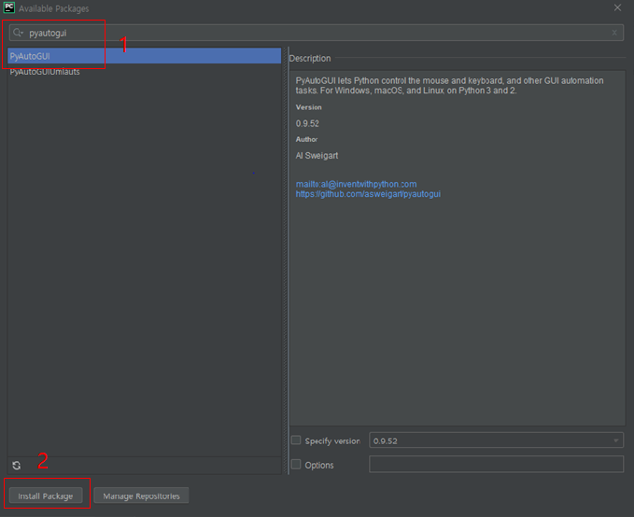
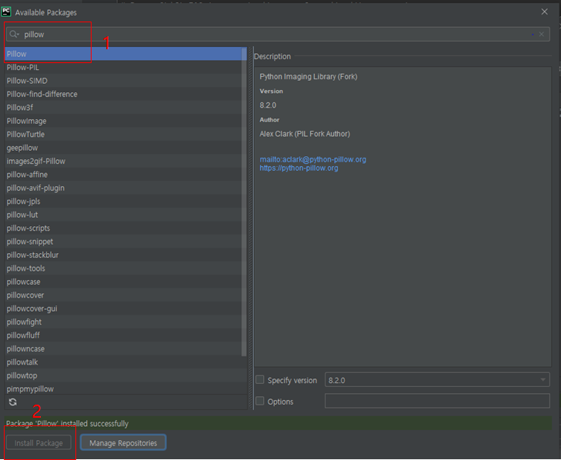
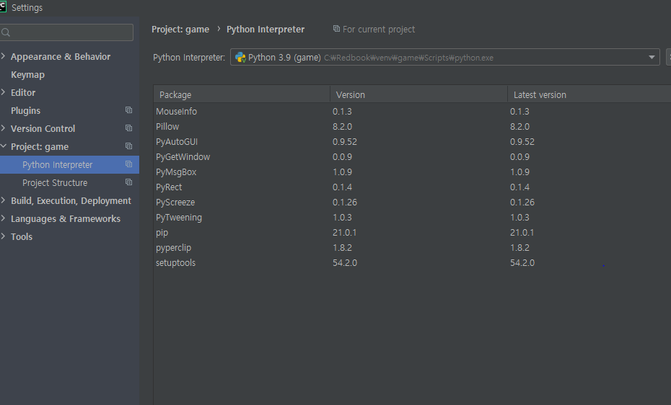
모듈 설치
설치 완료 후 setting 창 내 화면
1. Pycharm 프로그램 실행 후 ctrl + alt + s 를 누른다.
2. Settings 창 내 게임 파일이 저장 된 프로젝트 폴더에서
‘python interpreter’ 클릭 후 화면 내 ‘+’ 버튼 클릭
3. Available Packages 내 검색 창에 두 모듈 ‘pyautogui’과
‘pillow’ 를 검색 후 하단 ‘Install Package’ 클릭

Slide 7
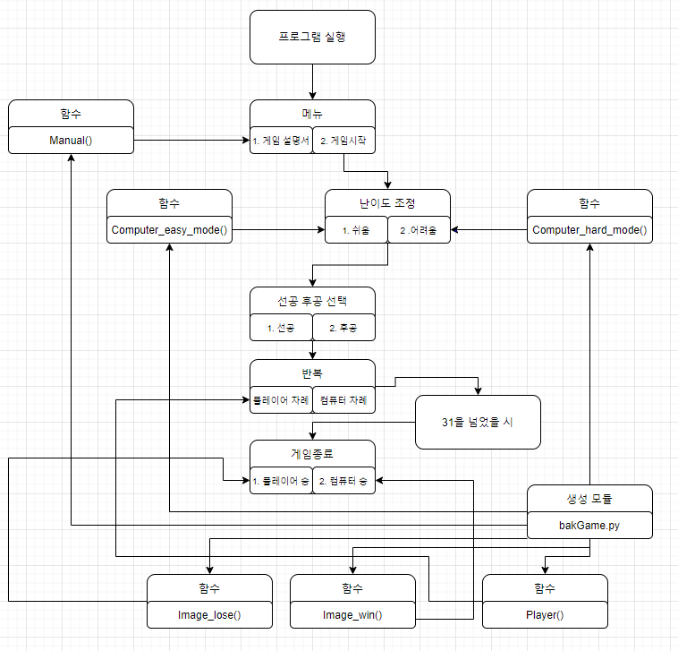
구조

Slide 8
사용한 파이썬 문법
While (continue, break)
게임 진행 목적
If / elif / else
게임 진행 간 조건 및 제약 목적
Input
사용자 인터페이스 목적
Print
원활한 인터페이스 구현 목적

Slide 9
사용 한 모듈
Ramdom
Randint : 컴퓨터 난이도 설정에 활용
Pyautogui
Press : 실행창 내 화면 초기화 활용
Pillow
Image : 결과 화면 불러오기 활용

Slide 10
생성한 모듈 함수
Manual() : 게임 설명서
Player() : 플레이어
Computer_easy_mode() : 컴퓨터 난이도 쉬움 # random 모듈 활용
Computer_hard_mode() : 컴퓨터 난이도 어려움 # 게임 공식 활용
Image_lose() : 게임 결과 출력(패배)
Image_win() : 게임 결과 출력 (승리)

Slide 11
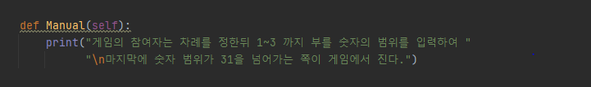
생성한 모듈 함수
Manual()
# print 함수을 활용 하여 간단한 게임 설명 출력

Slide 12
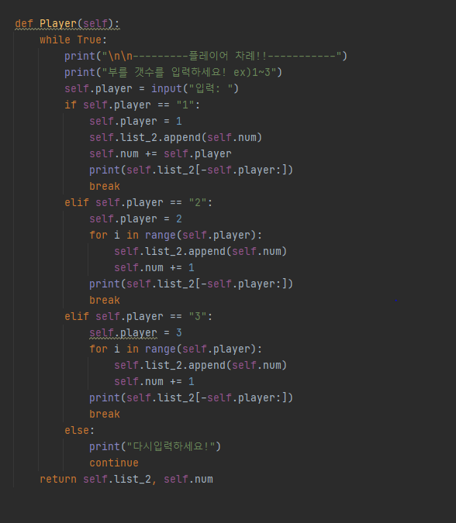
생성한 모듈 함수
Player()
# 반복문(while) 과 분기분(if/elif/else) 통해 정해진 숫자 이 외엔 입력 할 수 없게 제한(continue) 정상 입력 시엔 반복문을 탈출(break)

Slide 13
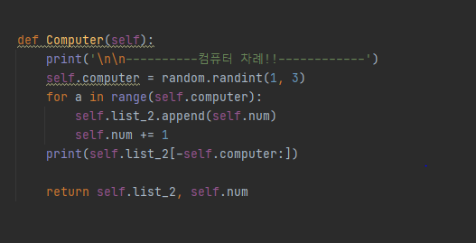
생성한 모듈 함수
Computer_easy_mode()
# random모듈의 randint 함수를 활용하여 1부터 3까지 숫자를 랜덤하게 부르는 난이도 쉬움 컴퓨터 생성

Slide 14
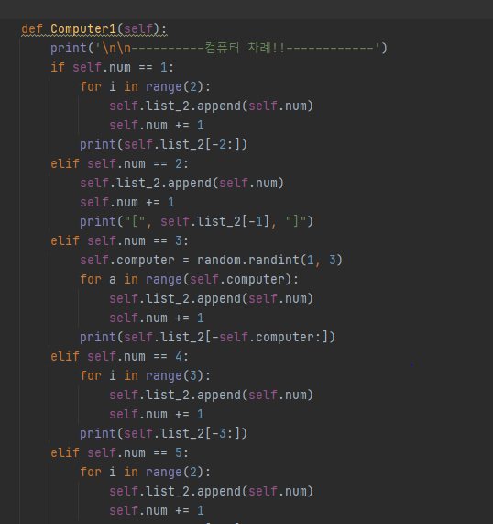
생성한 모듈 함수
Computer_hard_mode()
# 웹상의 게임 공식을 활용하여 플레이어가 입력 할 모든 경우의 수를 분기문에 조건을 걸어 컴퓨터가 출력할 값을 지정

Slide 15
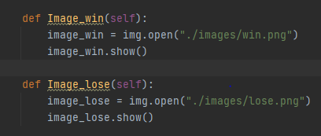
생성한 모듈 함수
Image_lose() Image_win()
# Pillow 모듈의 Image 함수를 활용하여 저장된 이미지 출력

Slide 16
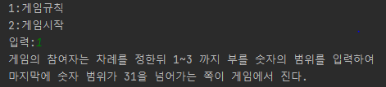
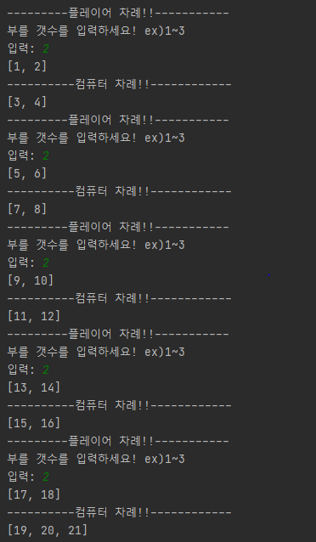



실행 화면
초기화면
플레이 화면
난이도 선택 화면
선공 후공 선택 화면
결과 화면

